Slide 1
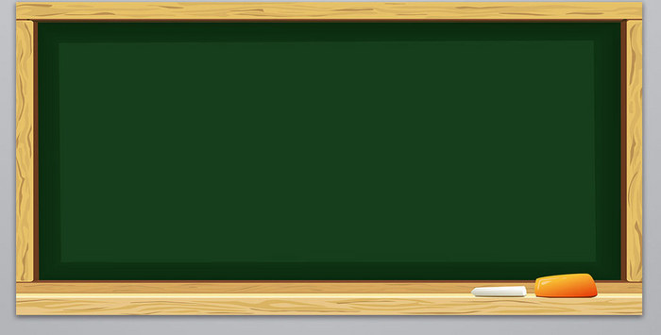
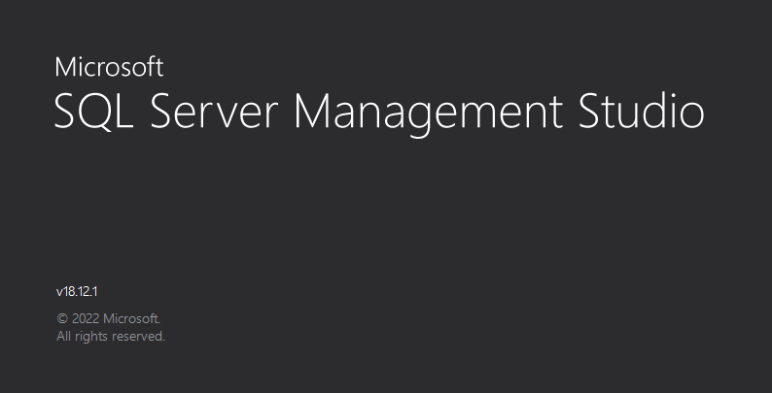

CONSULTAS DE DATOS SIN PARAMETROS

Slide 2
Ejercicio 011
Crear una aplicación, que imprima los datos de La tabla: Customers, hacia el componente: DatagridView con datos conectados.

Slide 3
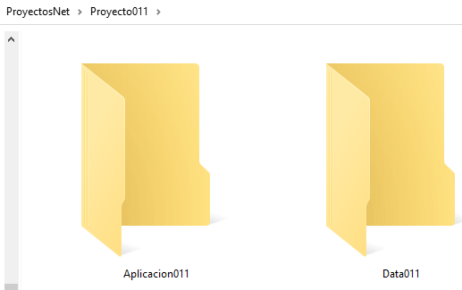
Ejercicio 011
Crear una sub carpeta: Proyecto011
Crear una sub carpeta: Aplicacion011
Crear una sub carpeta: Data011

Slide 4
Abrir el programa: Microsoft SQL Server

Slide 5
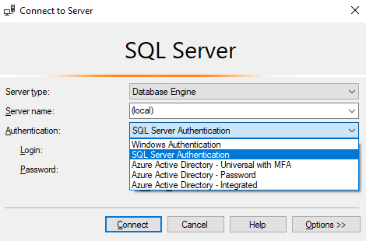
Nombre del servidor: (local) o . (punto)
Seleccionar la autenticación de SQL Server

Slide 6
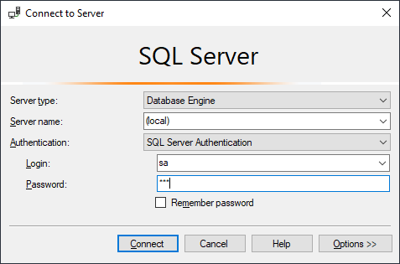
En Login, digitar: sa (Sistema Administrativo)
Digitar la contraseña: 123
Clic en el botón: Connect (Conectar)

Slide 7

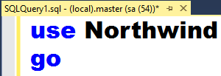
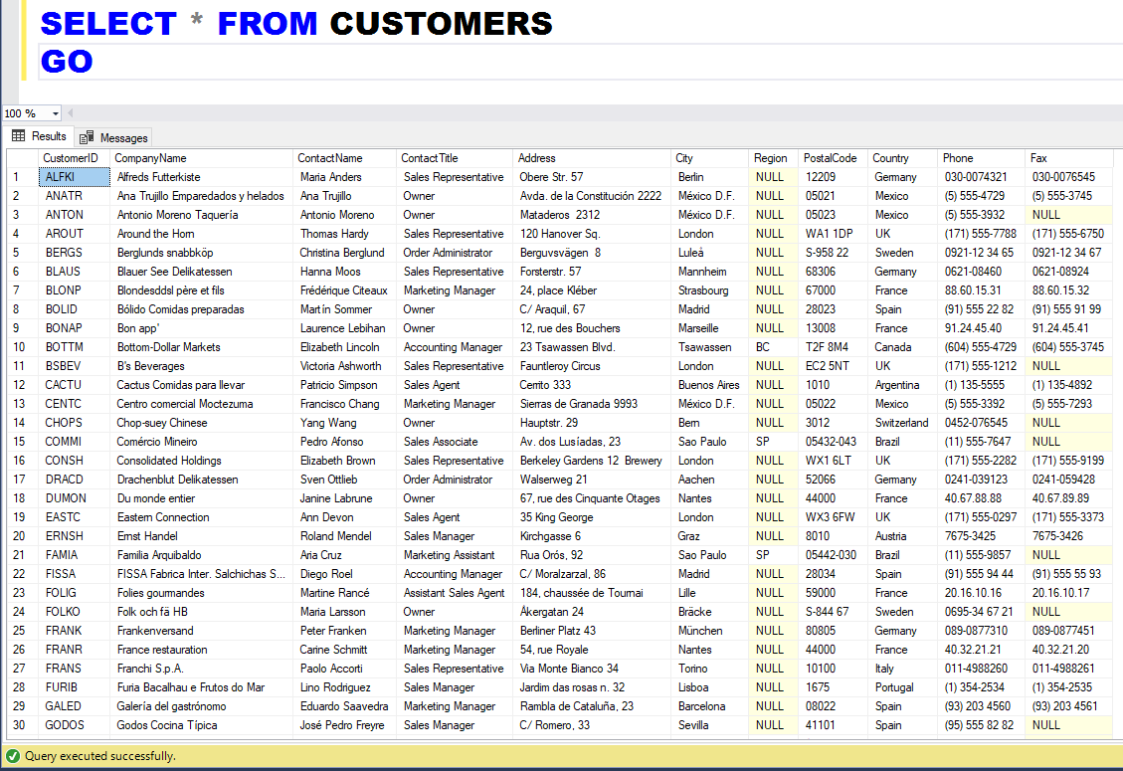
Clic en el icono: New Query (Nueva Consulta)
Activar la base de datos: Northwind
Se listan los registros de las tabla Customers

Slide 8
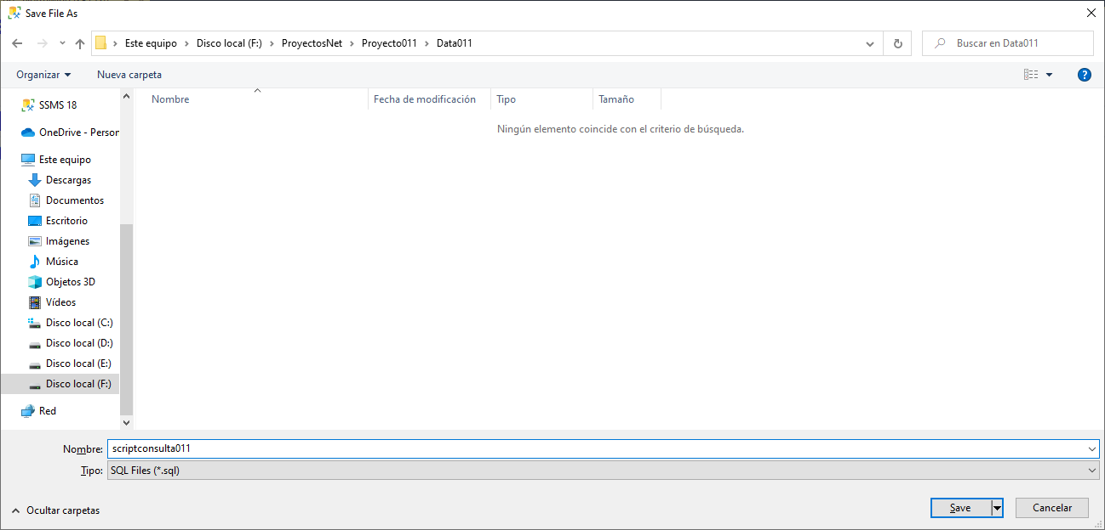
Grabar el script, hacia la carpeta: Data011
Nombre de la consulta: scriptconsulta011
Clic en el botón: Save (Guardar)

Slide 9
Abrir el programa: Visual Studio 2022

Slide 10
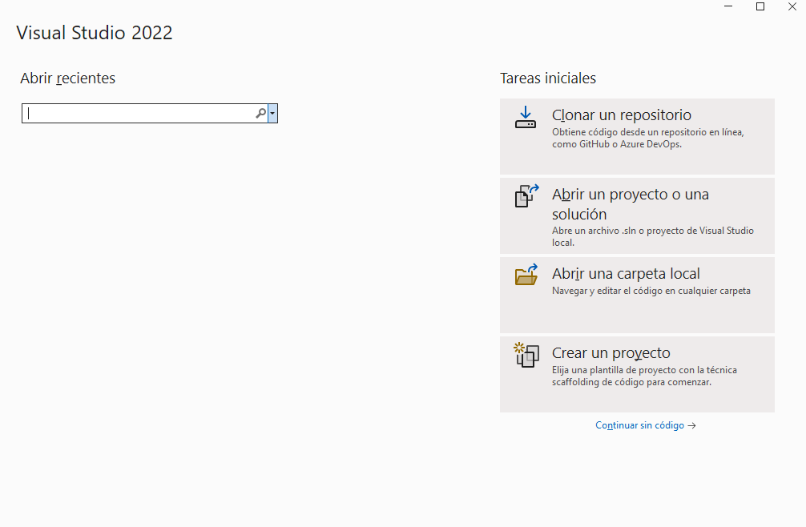
Clic en: Continuar sin código

Slide 11
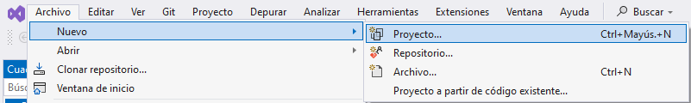
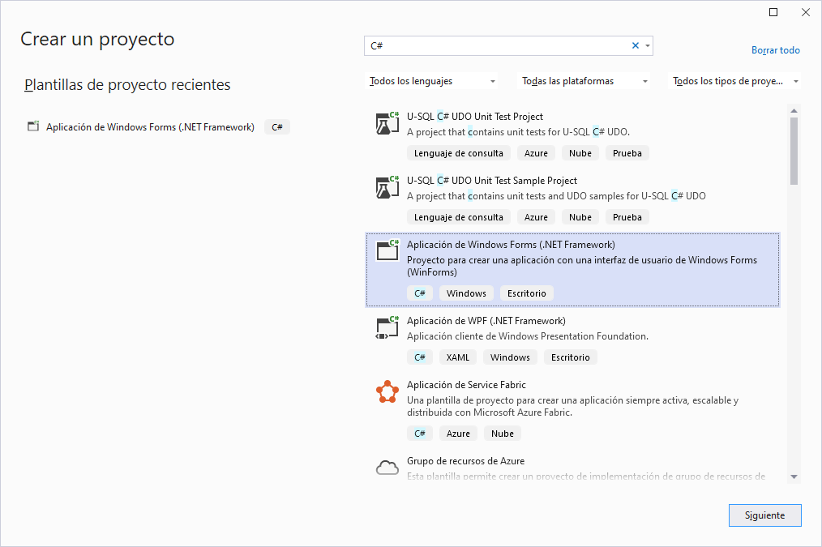
Clic en la opción: Archivo
Clic en la opción: Proyecto
Clic en la opción: Nuevo
Digitar: C#
Clic en la opción:
Aplicación de Windows Forms (.NET Framework)
Clic en el botón: Siguiente

Slide 12
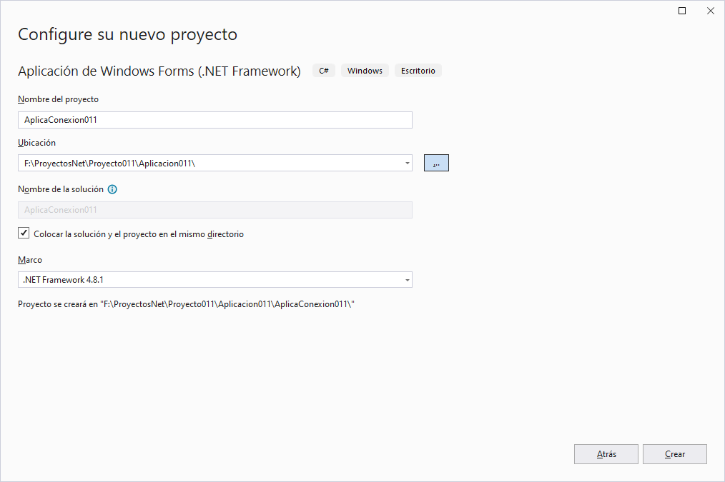
Nombre del proyecto: AplicaConexion011
Unidad y carpeta de trabajo
Seleccionar un Framework
Clic en el botón: Crear

Slide 13
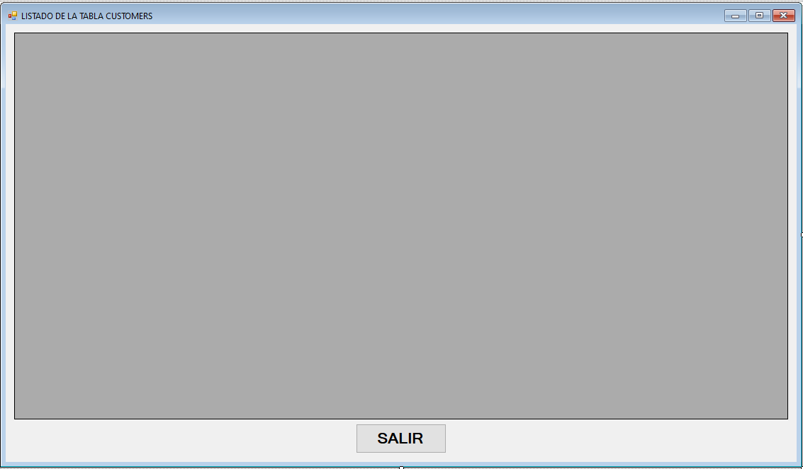
Diseño del Formulario

Slide 14
Propiedades del Formulario
Propiedad | Valor
Name | frmlistado01
Text | LISTADO DE LA TABLA CUSTOMERS
StartPosition | CenterScreen
Propiedades del DataGridView
Propiedad | Valor
Name | dgvlistado
Propiedades del Button
Objeto | Name | Text | Font
Button1 | btnsalir | SALIR | Microsoft Sans Serif; 15,75pt; style=Bold

Slide 15
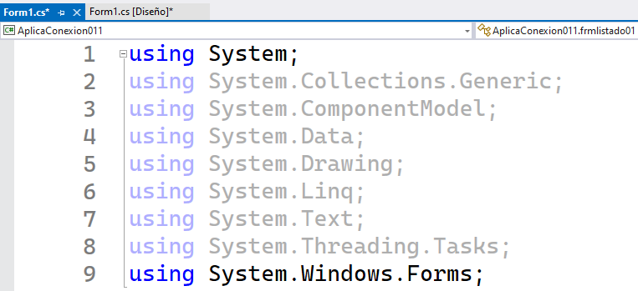
Se Importa el espacio de nombres System
Se Importa el espacio de nombres System.Data
Se Importa el espacio de nombres System.Windows.Forms

Slide 16
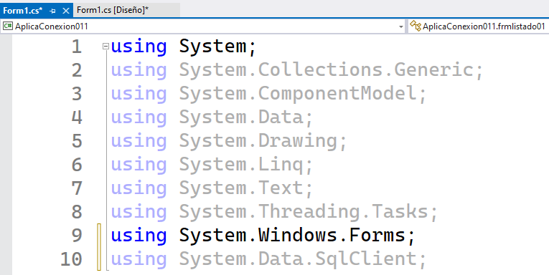
Se Importa el espacio de nombres System.Data.SqlClient

Slide 17
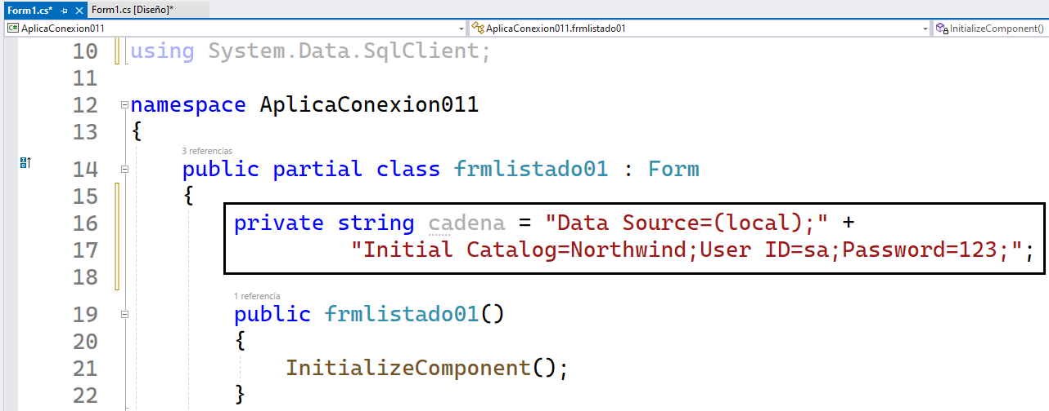
Se declara una variable cadena de tipo string, la cual contiene la cadena de conexión a la base de datos: Northwind

Slide 18
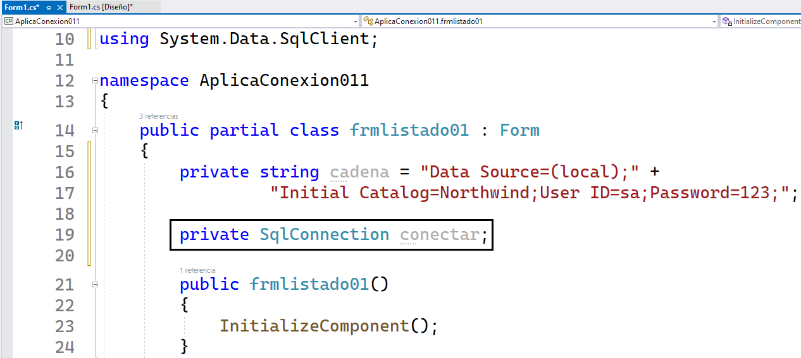
Se declara un objeto: conectar de tipo SqlConnection

Slide 19
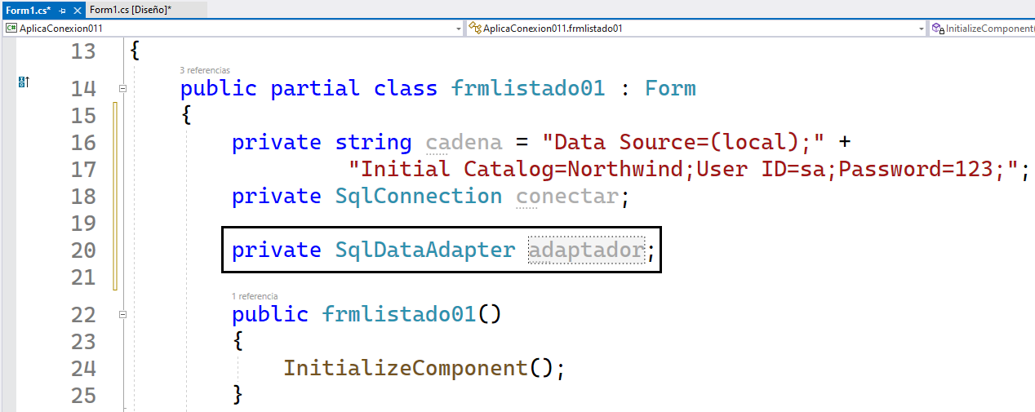
Se declara un objeto: adaptador de tipo SqlDataAdapter

Slide 20
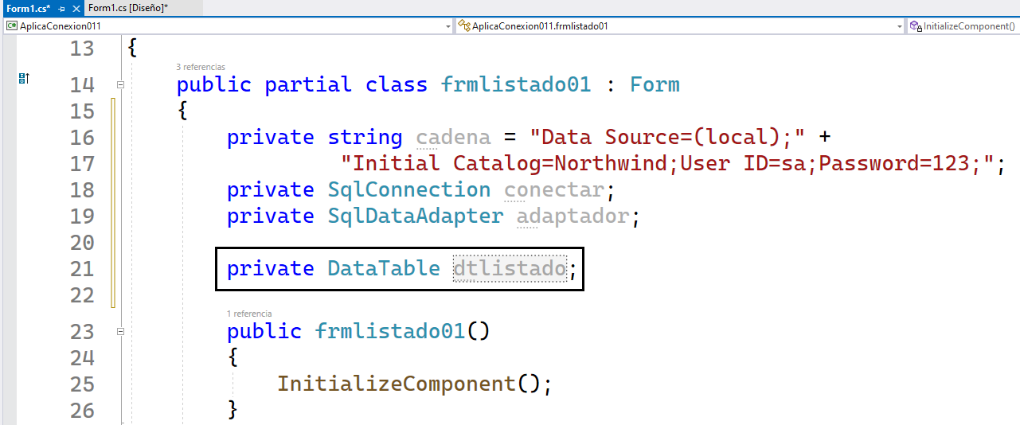
Se declara un objeto: dtlistado de tipo DataTable

Slide 21
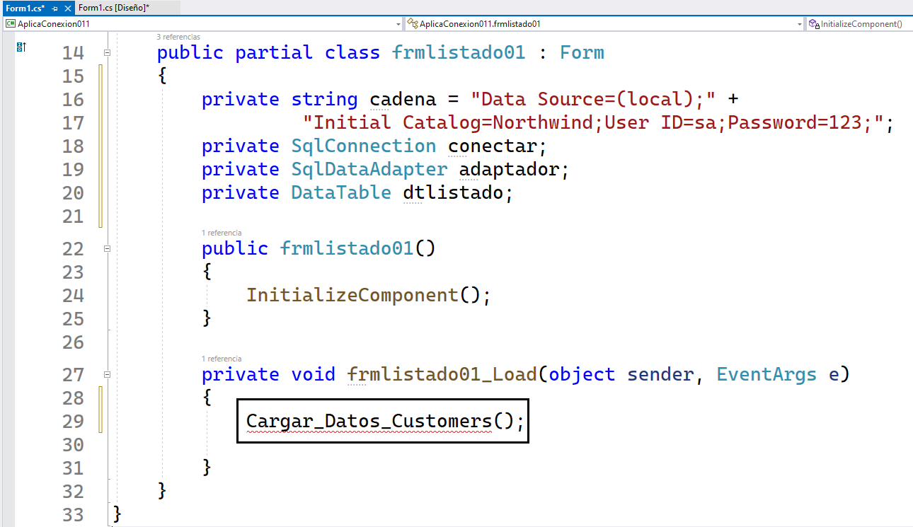
En el evento: Load, del formulario
Se utiliza al método: Cargar_Datos_Customers

Slide 22
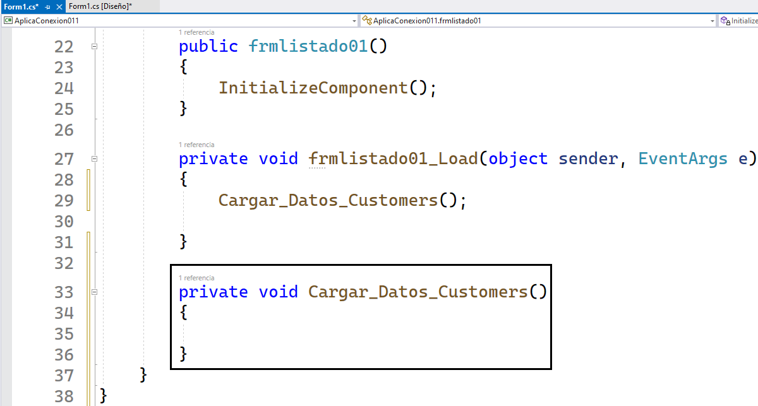
Se crea un método: Cargar_Datos_Customers()

Slide 23
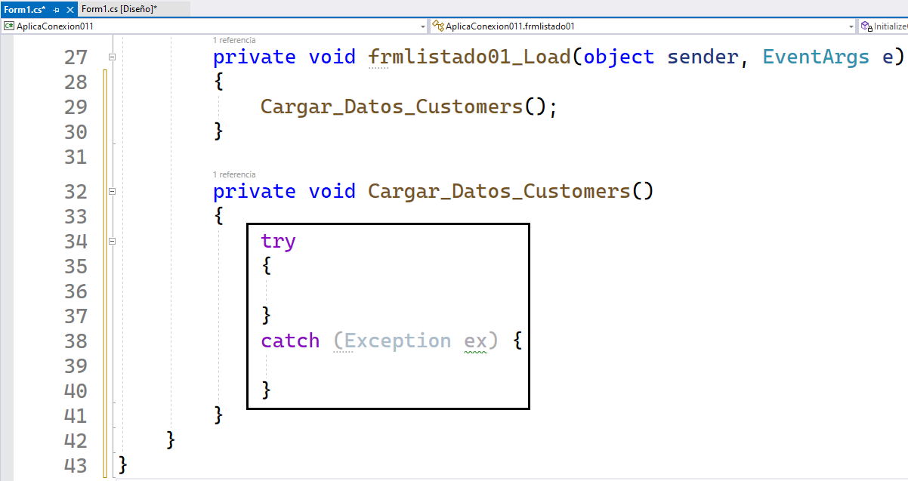
Se utiliza try…catch, para el manejo de excepciones

Slide 24
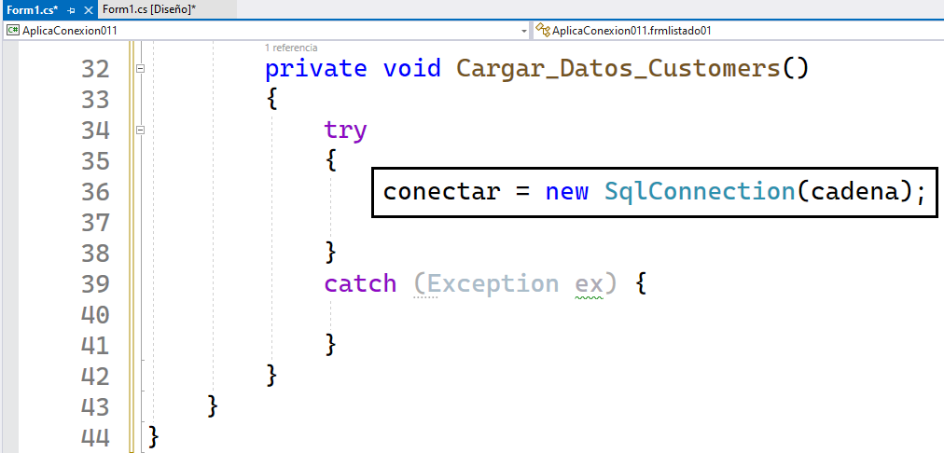
Se crea un objeto: conectar de tipo SqlConnection, contiene como argumento a la variable: cadena, que permite realizar la conexión a la base de datos.

Slide 25
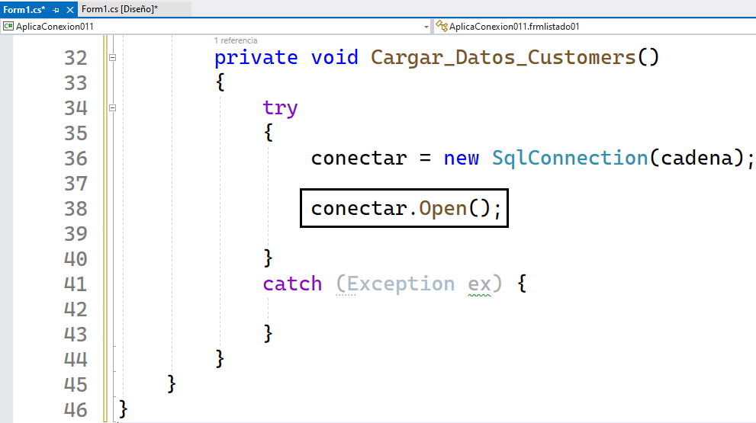
Por medio del método: Open, se abre la conexión a la base de datos

Slide 26
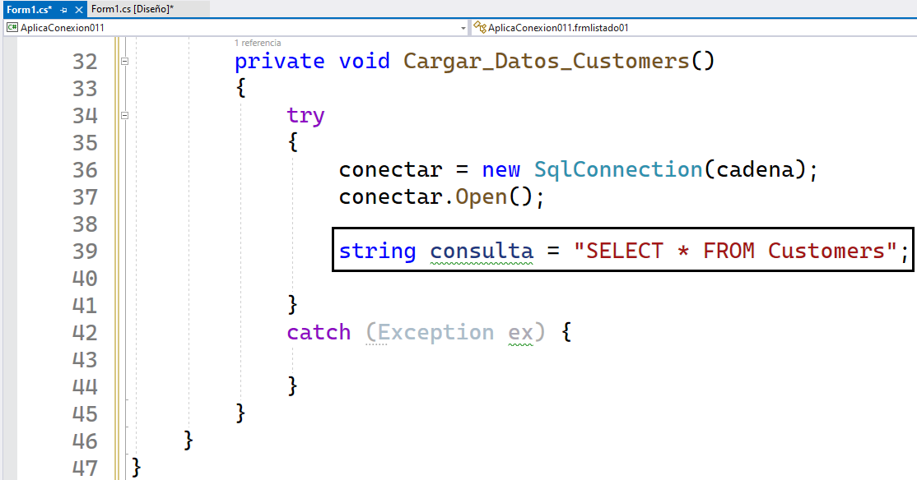
Se declara una variable consulta de tipo string, la cual contiene la sentencia Transact SQL

Slide 27
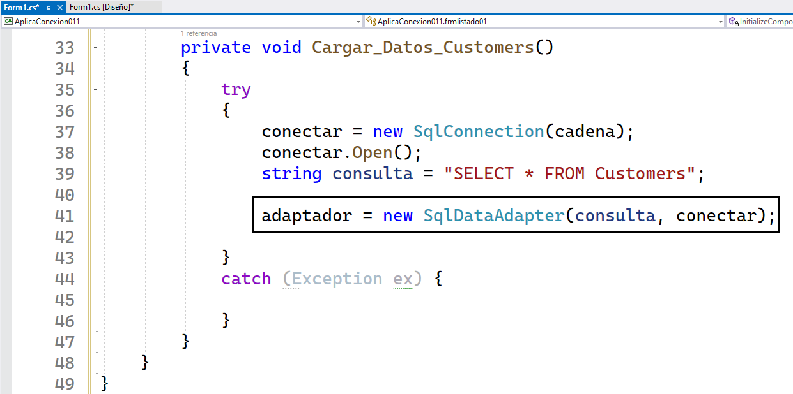
Se crea un objeto: adaptador de tipo SqlDataAdapter, tiene como primer argumento a la variable: consulta y como segundo argumento al objeto: conectar.

Slide 28
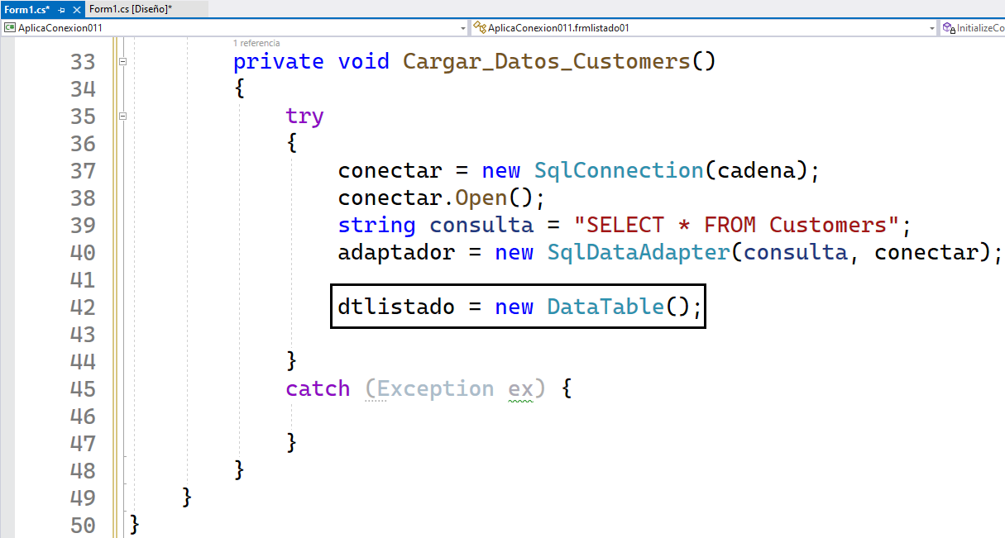
Se crea un objeto: dtlistado de tipo DataTable

Slide 29
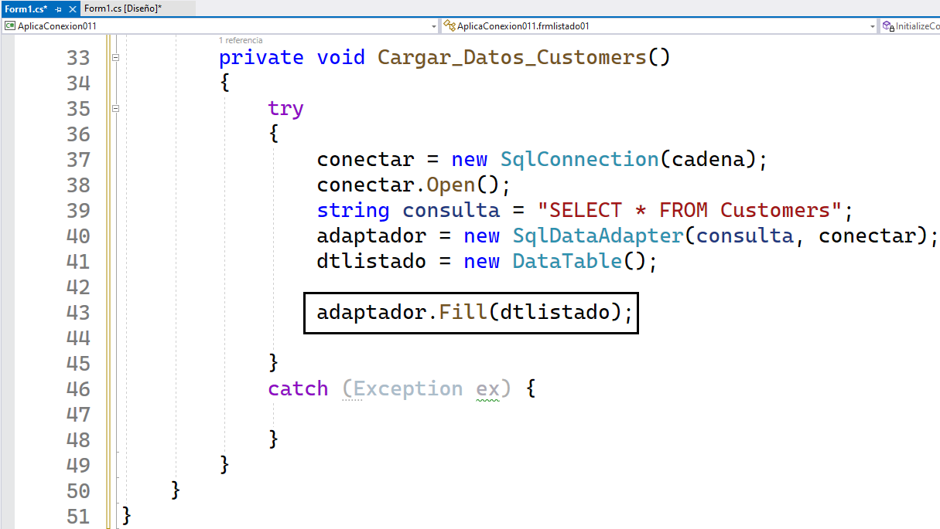
Por medio del método Fill, se obtiene los resultados de la base de datos y lo almacena hacia una tabla: dtlistado (DataTable).

Slide 30
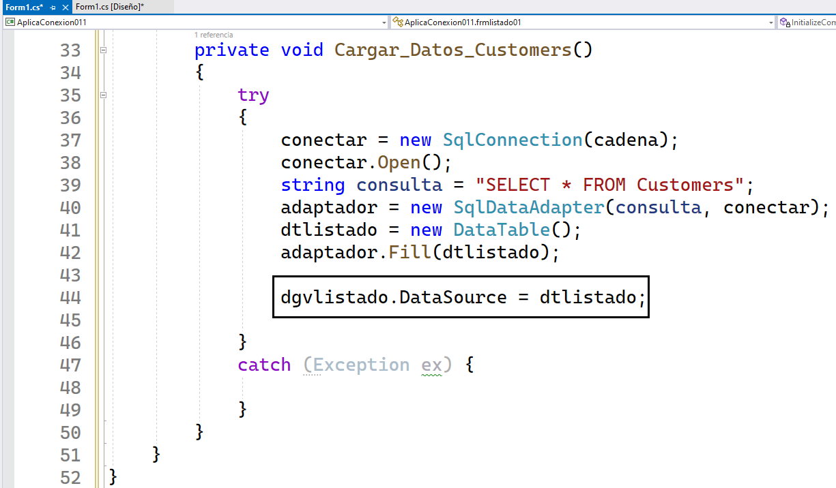
Asigna el DataTable (dtlistado), como origen de datos del DataGridView (dgvlistado).

Slide 31
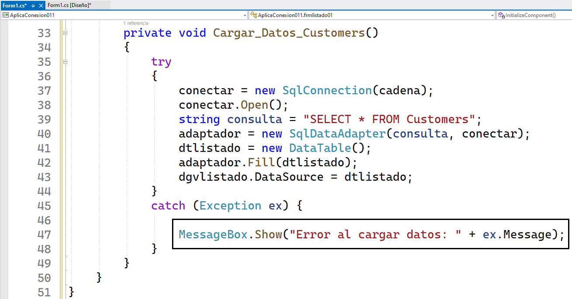
Se envía un mensaje de error

Slide 32
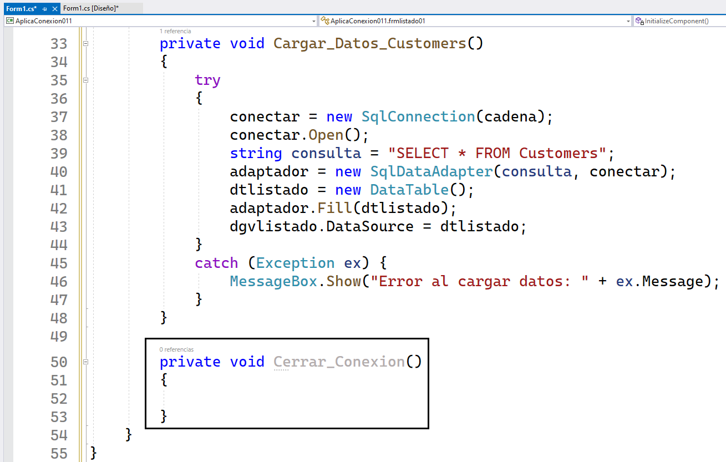
Se crea un método: Cerrar_Conexion, de tipo void

Slide 33
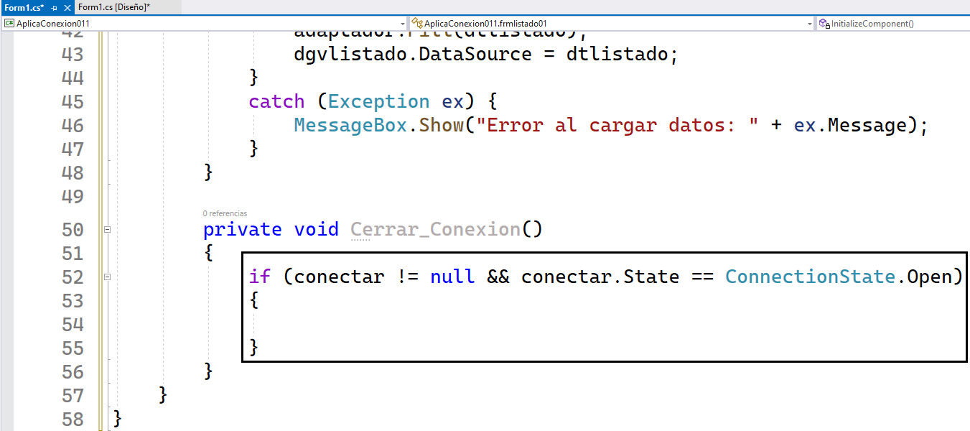
Se Verifica si la conexión no es nula y además, se comprueba el estado de la conexión para asegurarse de que esté abierta.

Slide 34
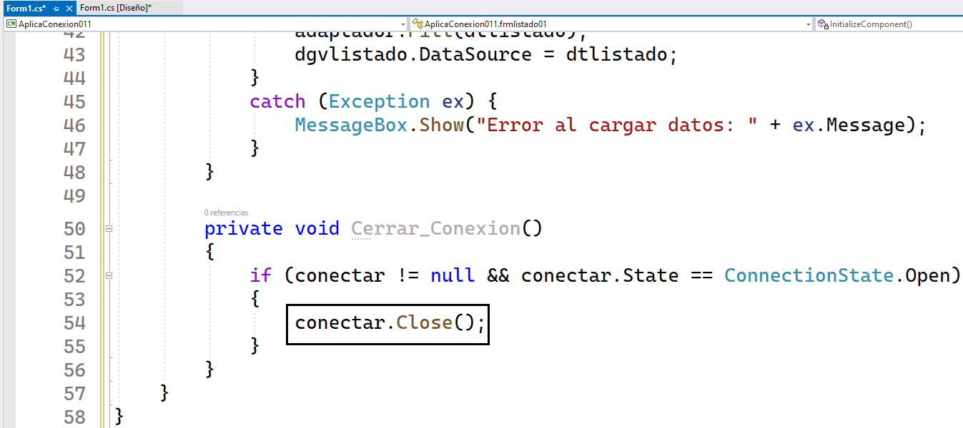
Con el método: Close, se cierra la conexión a la base de datos.

Slide 35

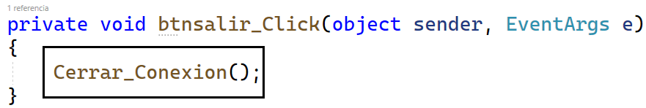
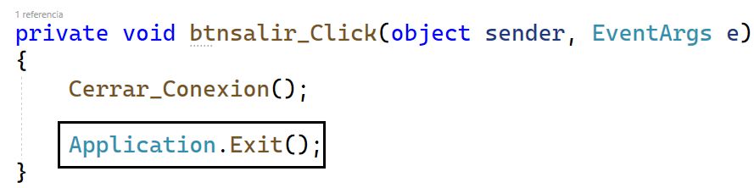
Código del botón: SALIR
Se utiliza al método: Cerrar_Conexion
Se cierra la aplicación
Grabar el proyecto

Slide 36

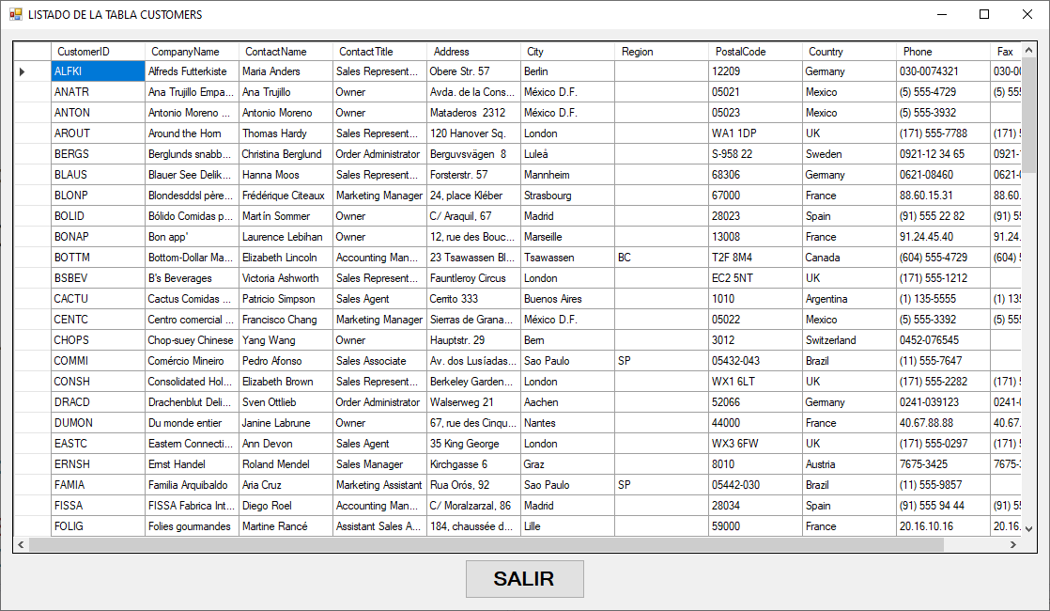
Clic en el botón: Iniciar

Slide 37
Ejercicio Calificado 01
Crear una aplicación, que imprima los datos de La tabla: Orders, hacia el componente: DatagridView con datos conectados.

Slide 38
Ejercicio Calificado 02
Crear una aplicación, que imprima los datos de La tabla: Suppliers, hacia el componente: DatagridView con datos conectados.

Slide 39
Ejercicio Calificado 03
Crear una aplicación, que imprima los datos de La tabla: [Order Details], hacia el componente: DatagridView con datos conectados.

